Slide 1
В ИБЦ в октябре прошло открытое мероприятие
«Путешествие в Книжное царство - мудрое государство»

Slide 2
Наши гости и зрители- учащиеся 1А и 1Б

Slide 3
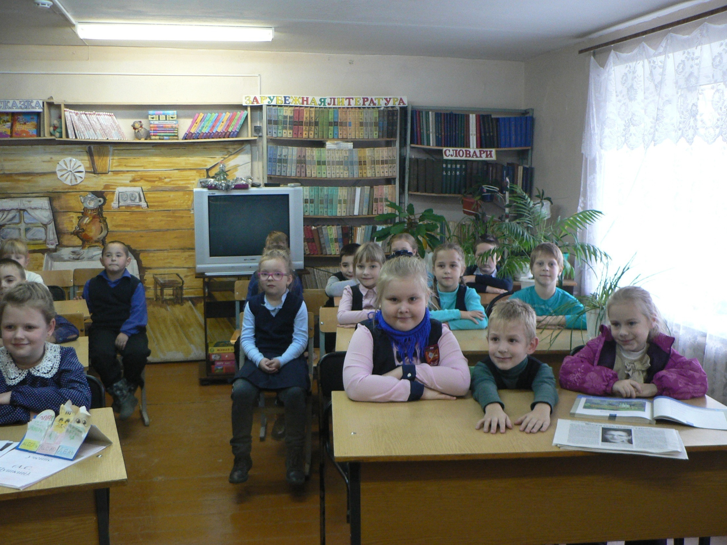
Наши гости-первоклассники

Slide 4
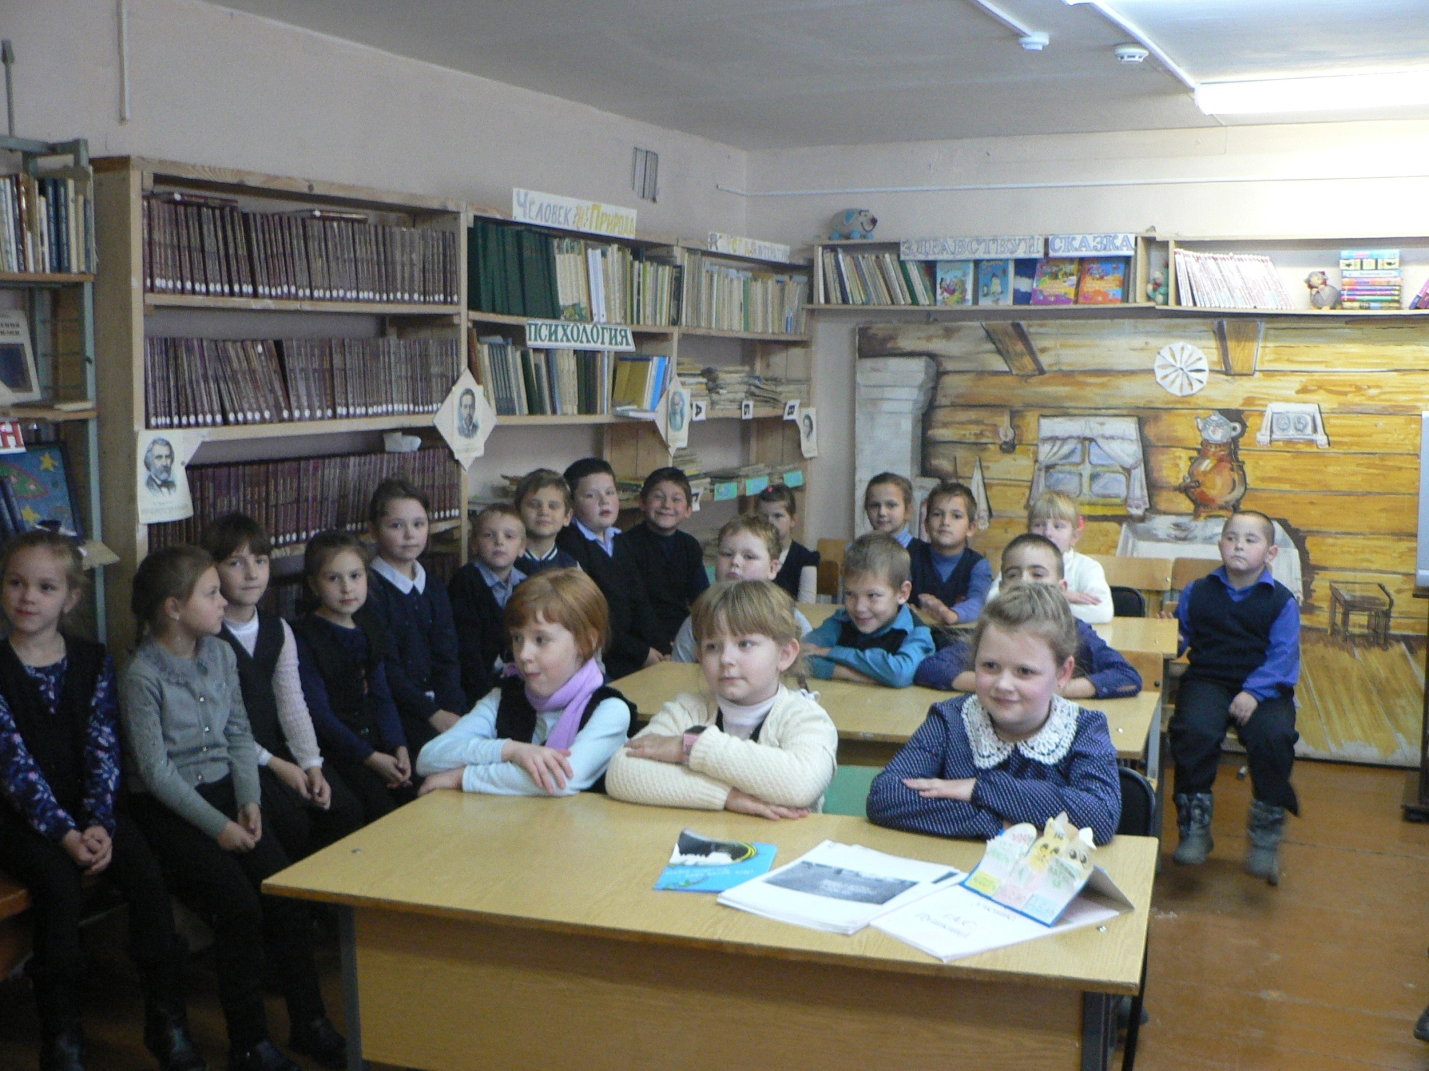

Slide 5
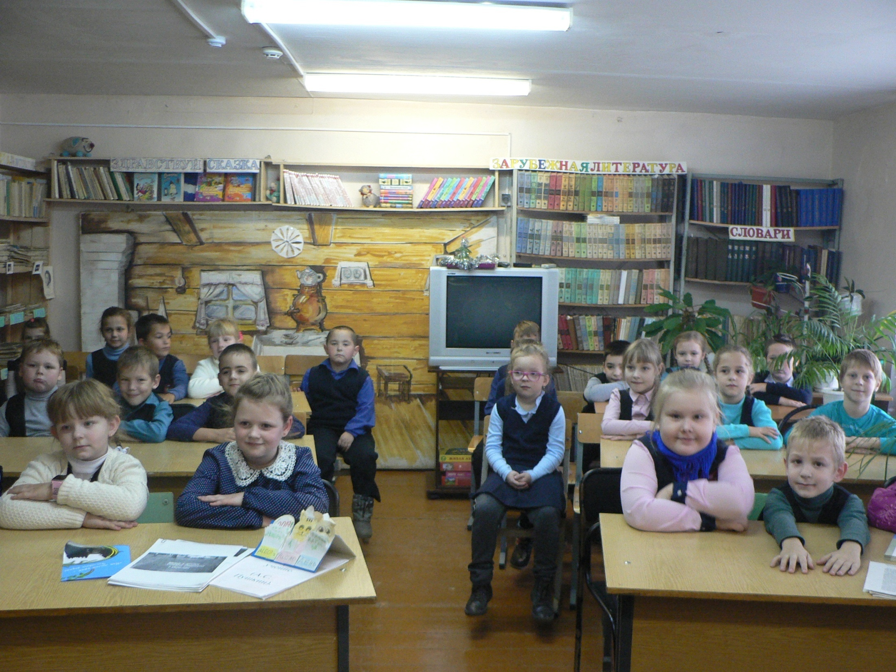

Slide 6
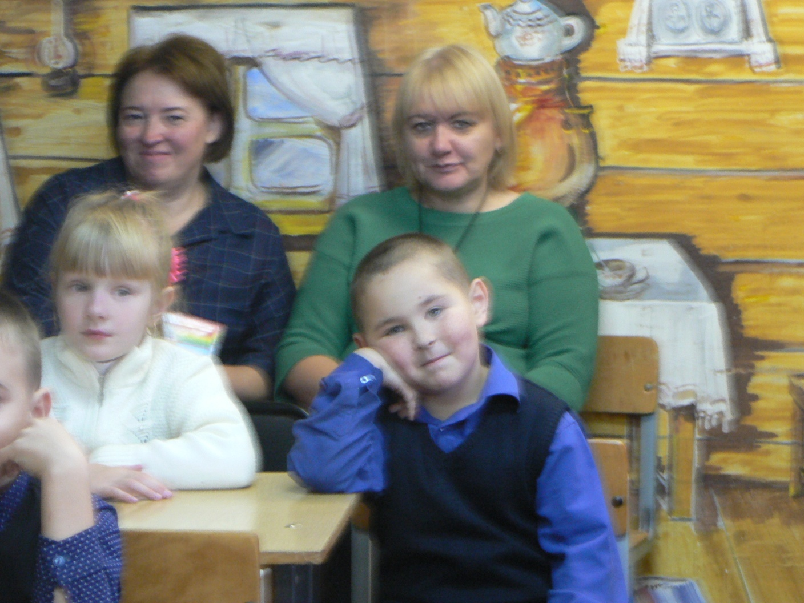
Наши гости-учителя первых классов

Slide 7
Организовали и провели мероприятие для первых классов: учащиеся кружка «Юный книголюб», заведующая ИБЦ педагог-библиотекарь Ковторова Т.И.

Slide 8
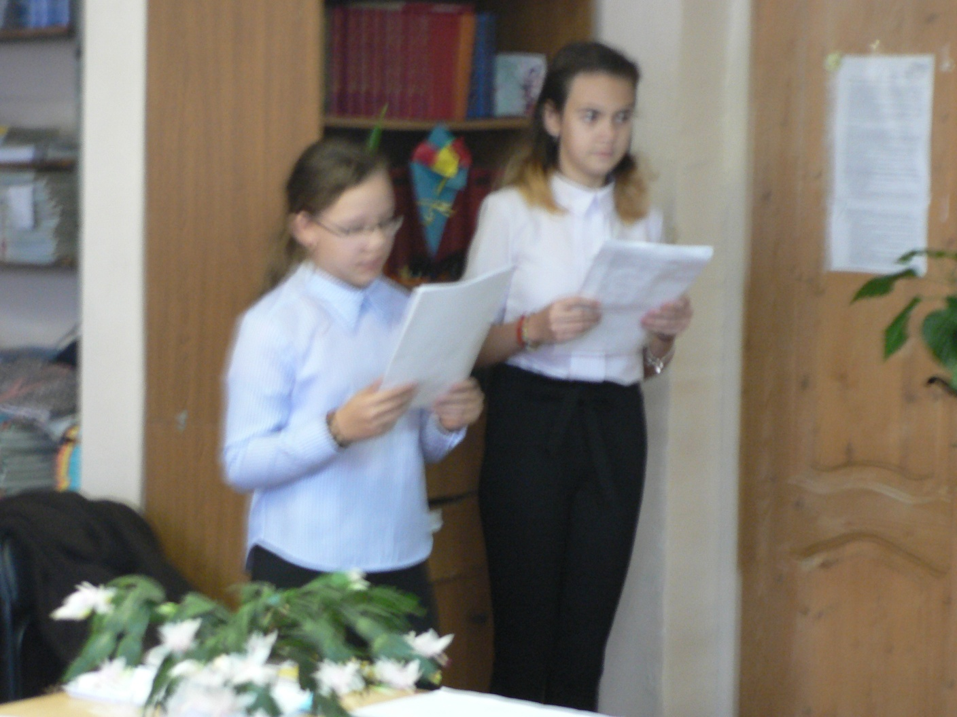
Ведущие:
Терещенкова Александра
Прокудина Светлана

Slide 9
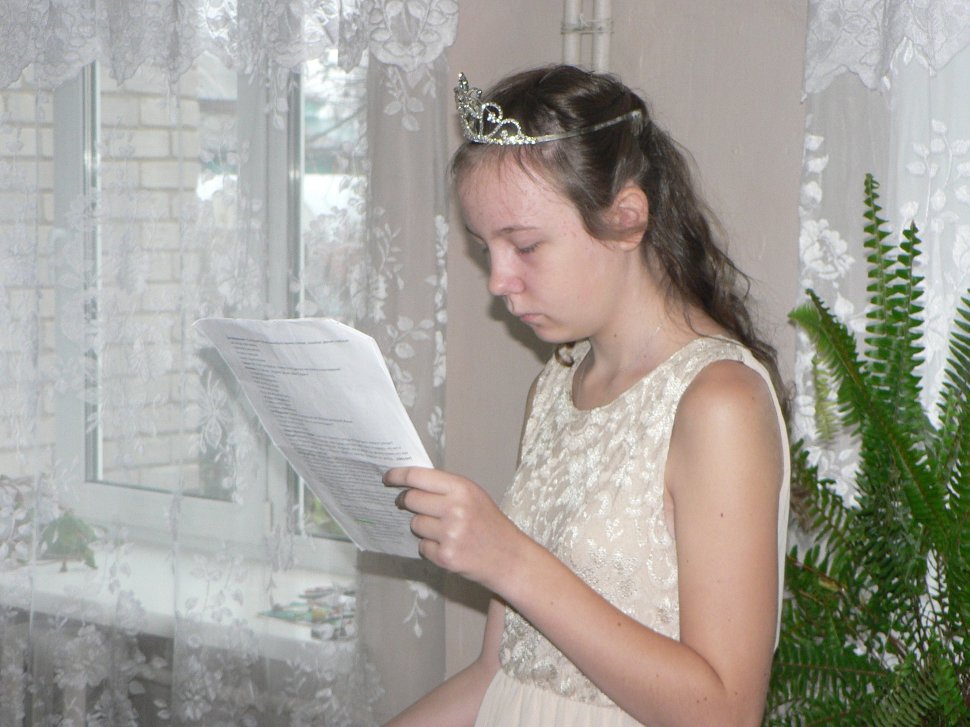
«Королева-книга»:
Антоненкова Ксения

Slide 10
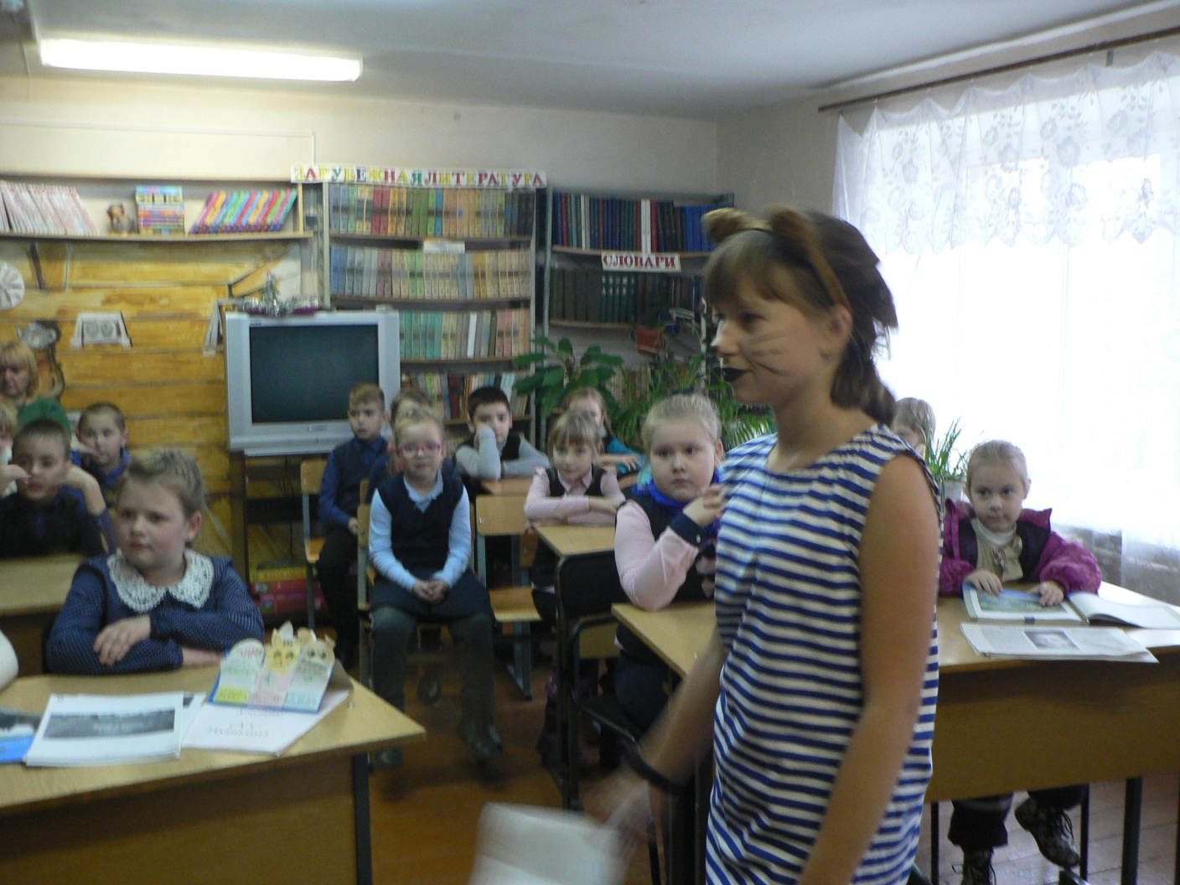
«Кот Матроскин»: Прудникова Аня

Slide 11
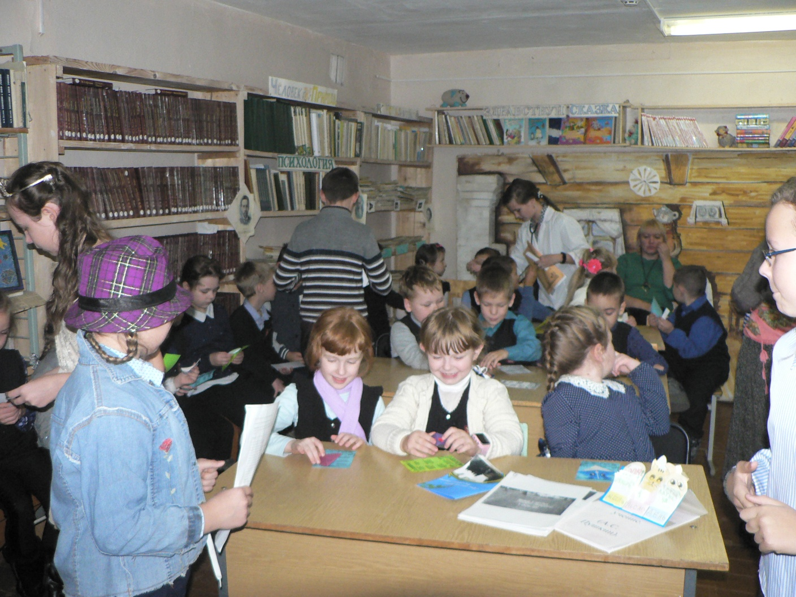
«Незнайка» - Солдатенкова Надя

Slide 12
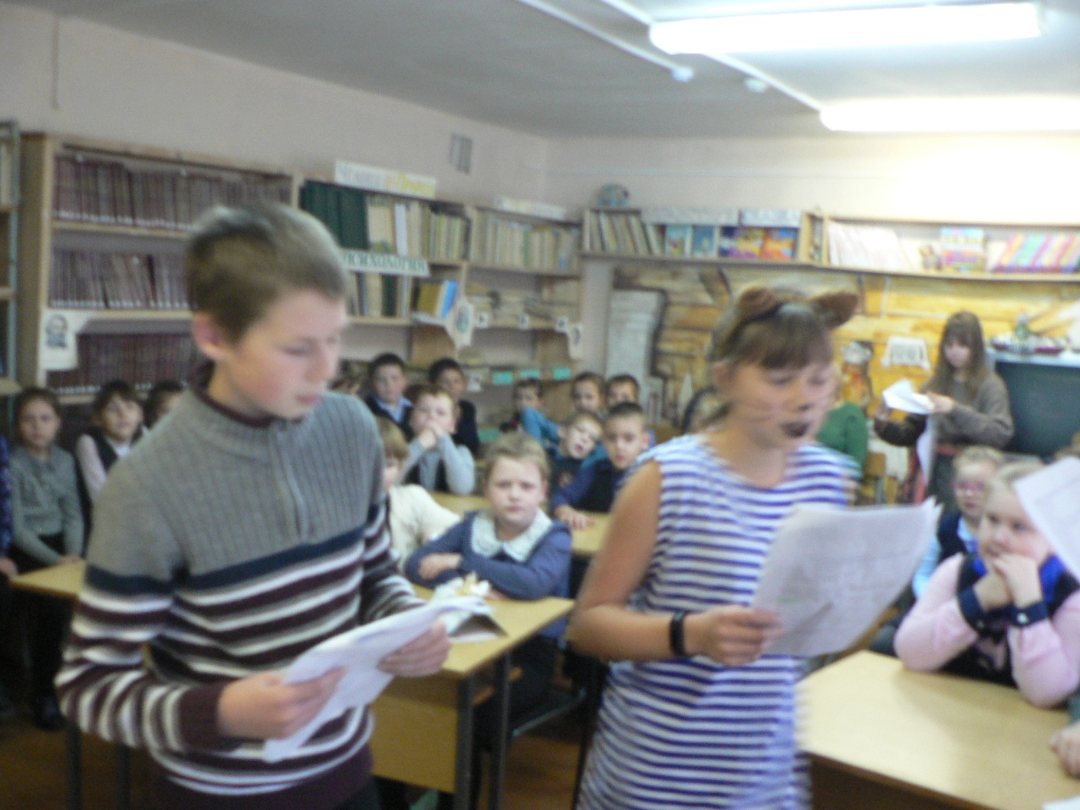
«Мальчик-Гришка»-Якушев Руслан

Slide 13
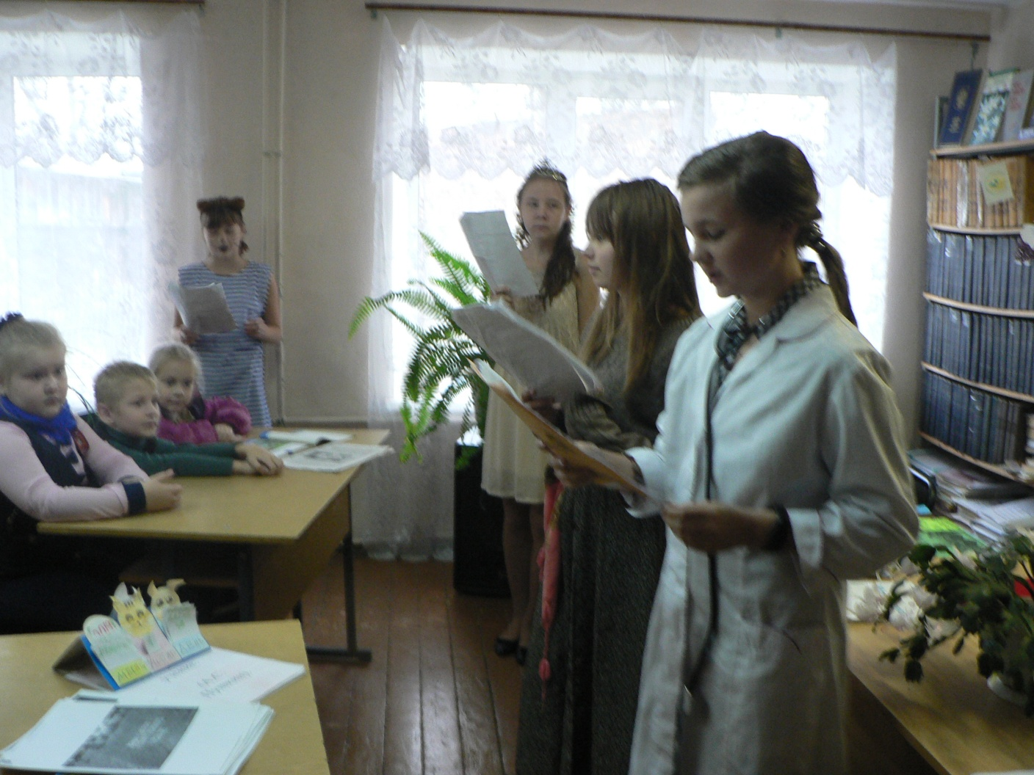
«Доктор Айболит»-Климова Эмилия, «Баба-Яга»-Левченкова Нина

Slide 14
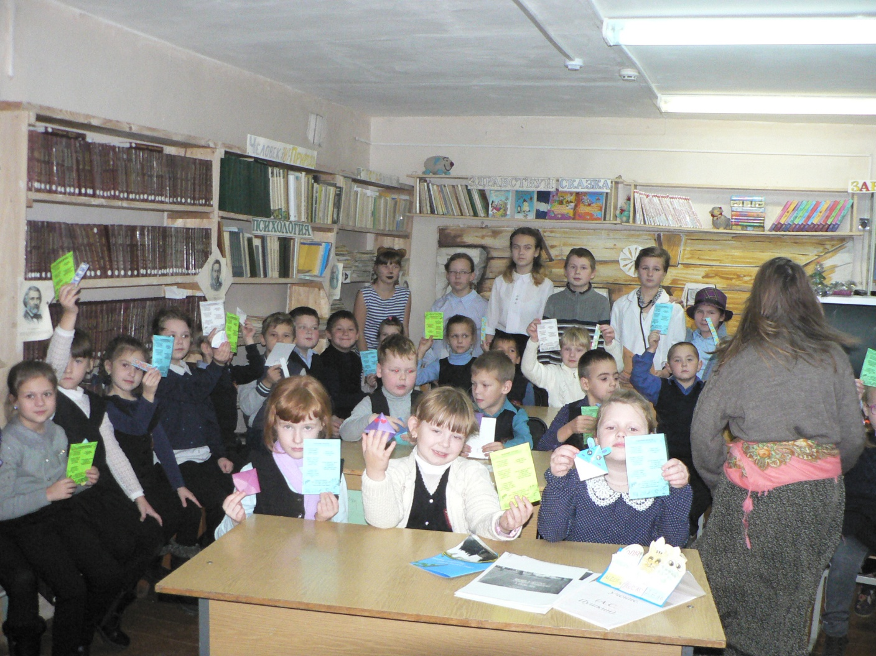
Ребята подарили на память первоклассникам памятки читателей и закладки, сделанные своими руками

Slide 15
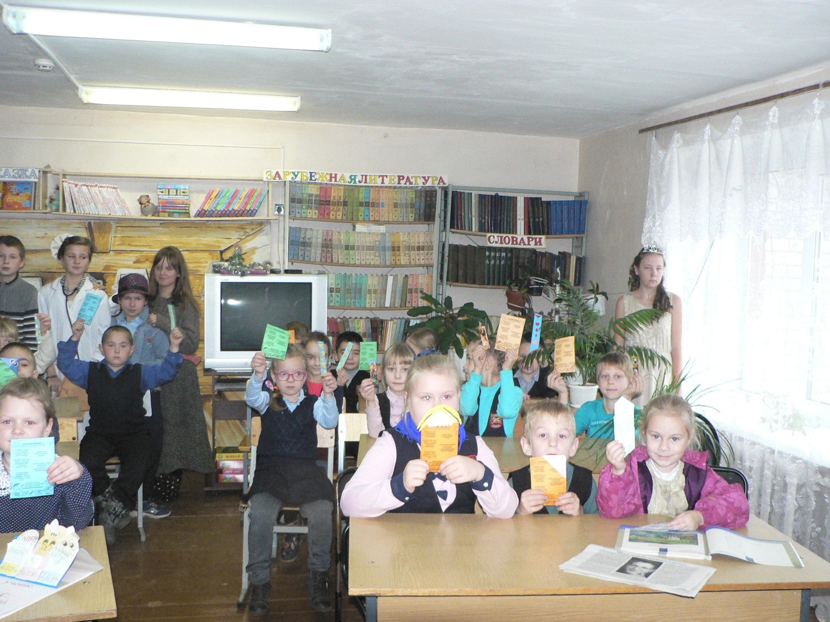

Slide 16
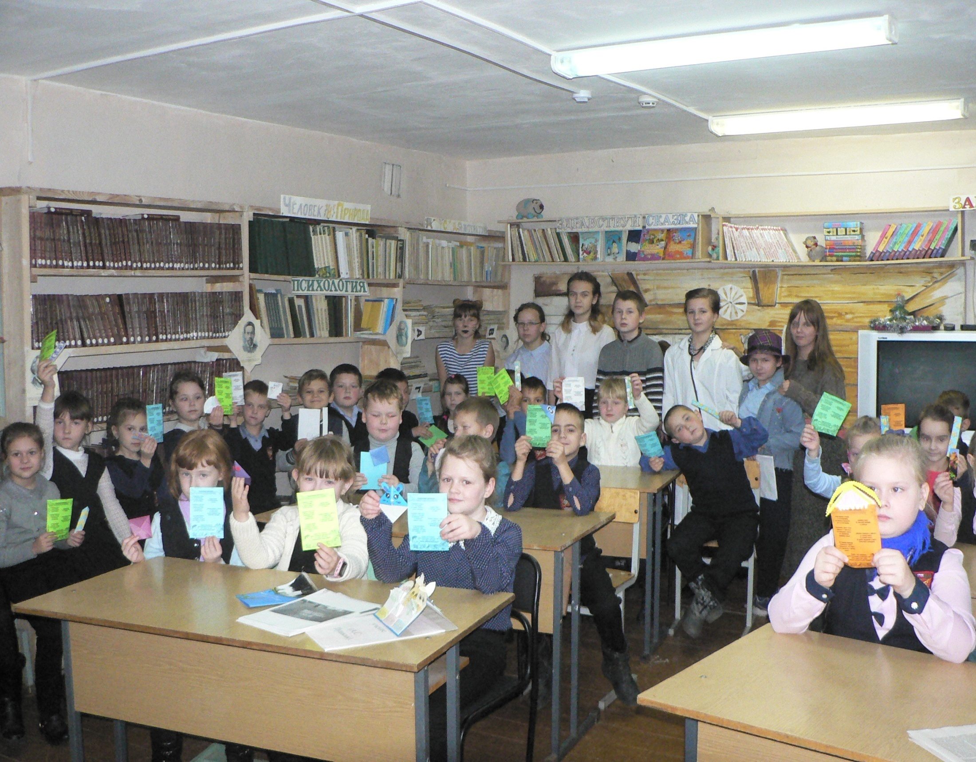

Slide 17
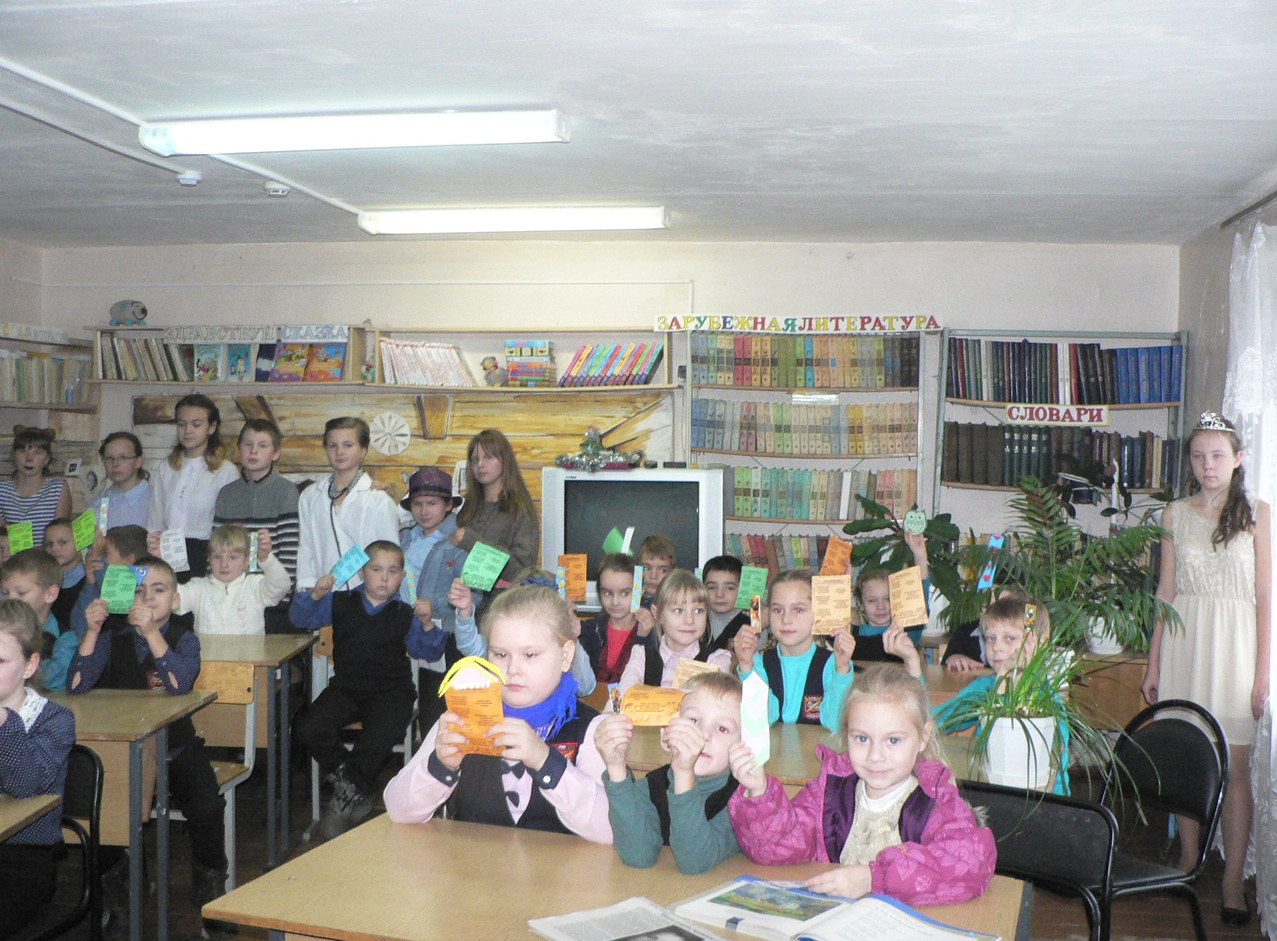

Slide 18
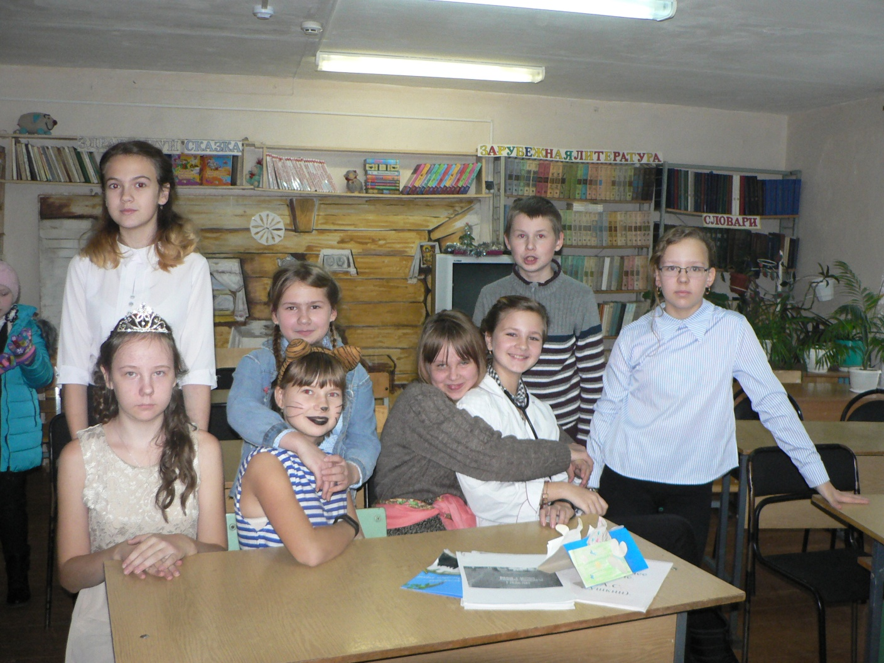
Кружок «Юный книголюб»

Slide 19
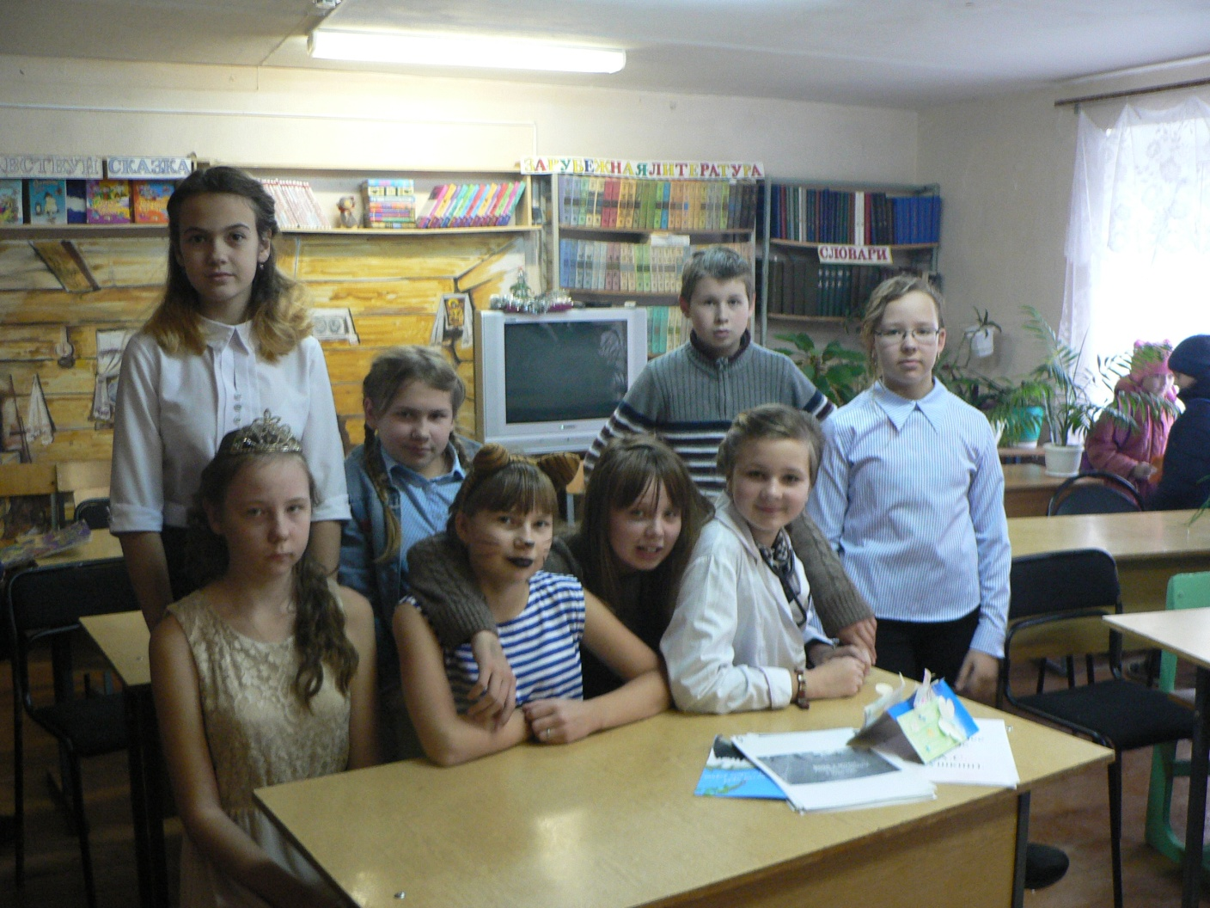
Мои помощники
Notes:
Октябрь 2019год

